Slide 1
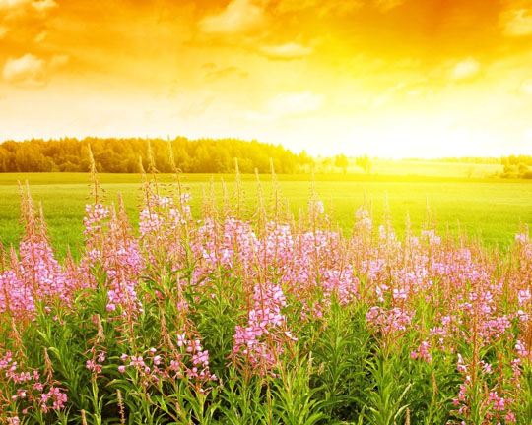
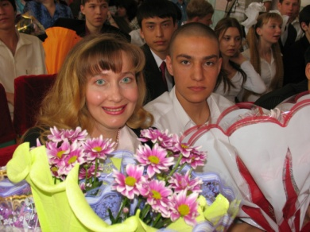
Основные пути и направления эволюции органического мира
«…Эволюция – это процесс приспособления экосистем к изменяющимся условиям жизни на Земле.»
Академик А.Н. Северцов
Подготовила учитель биологии
школы-лицей №8
с классами для
одарённых детей города Павлодара Синицына Ирина Юрьевна

Slide 2
Это процесс, с помощью которого жизнь пытается обвести вокруг пальца время…

Slide 3
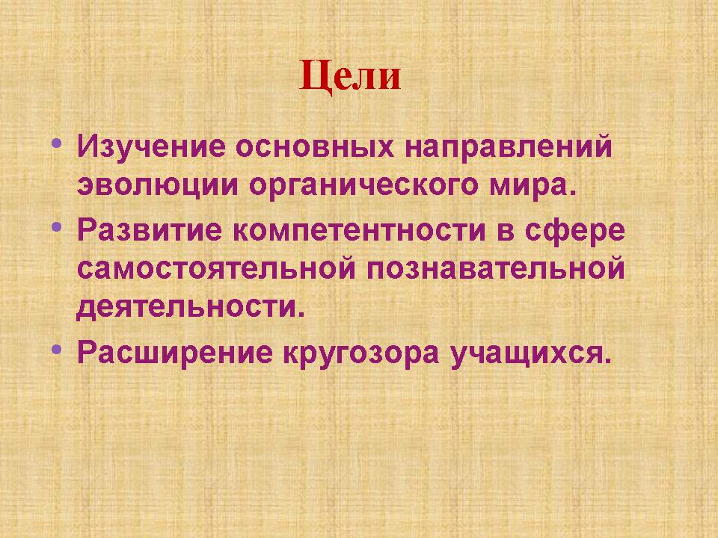
Цели для учителя:

Slide 4
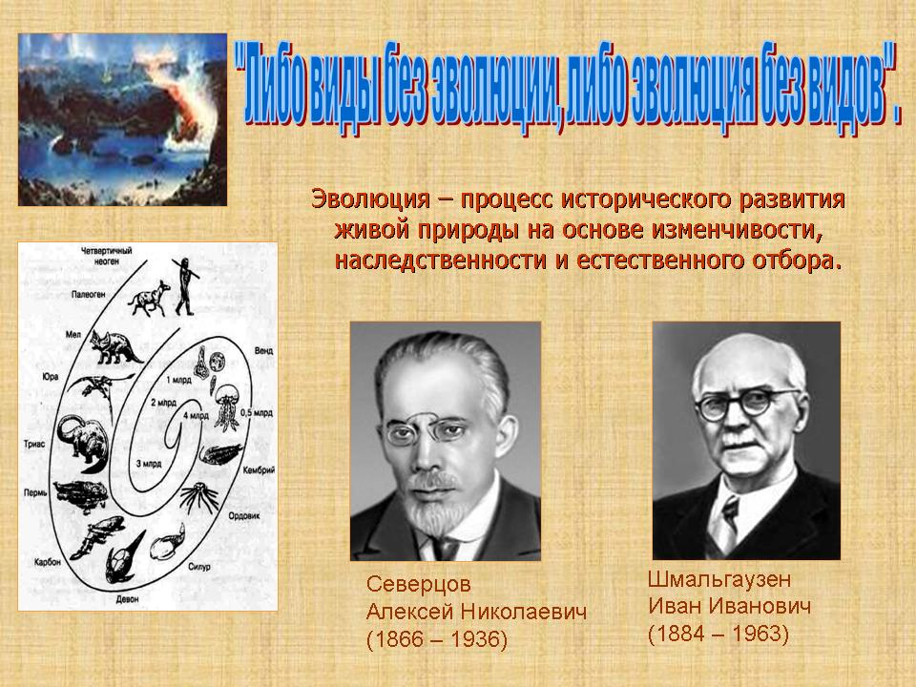

Slide 5
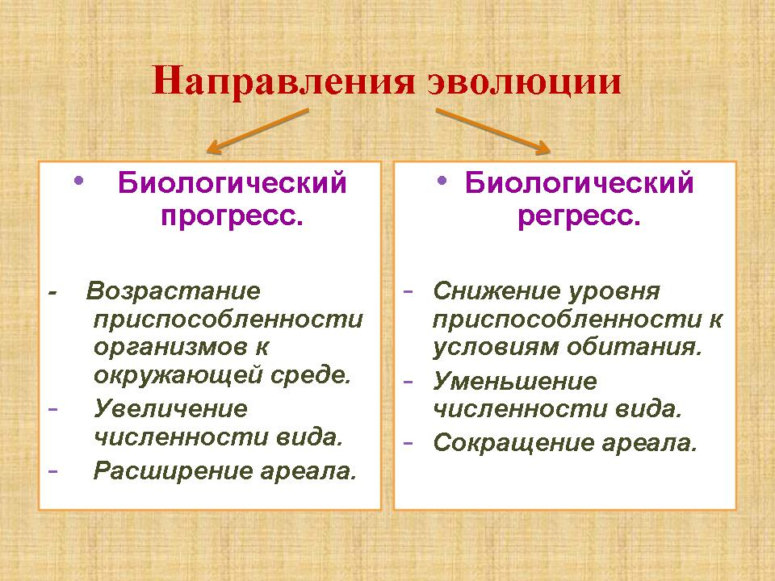

Slide 6
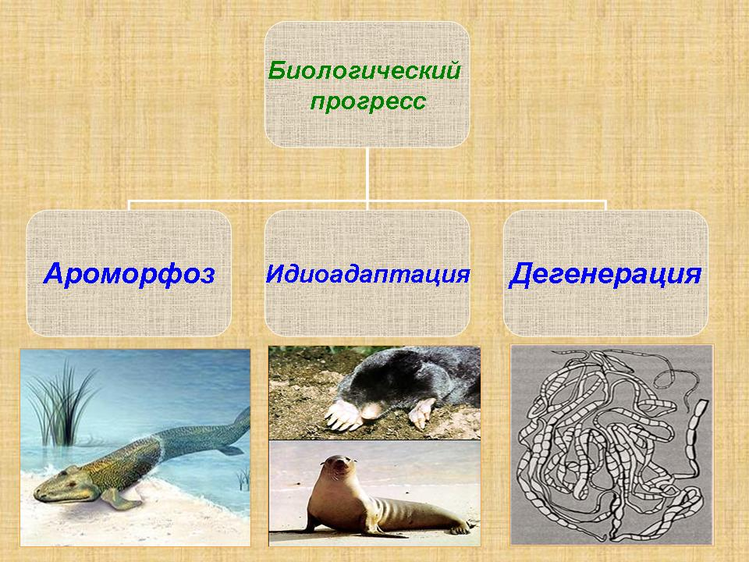

Slide 7
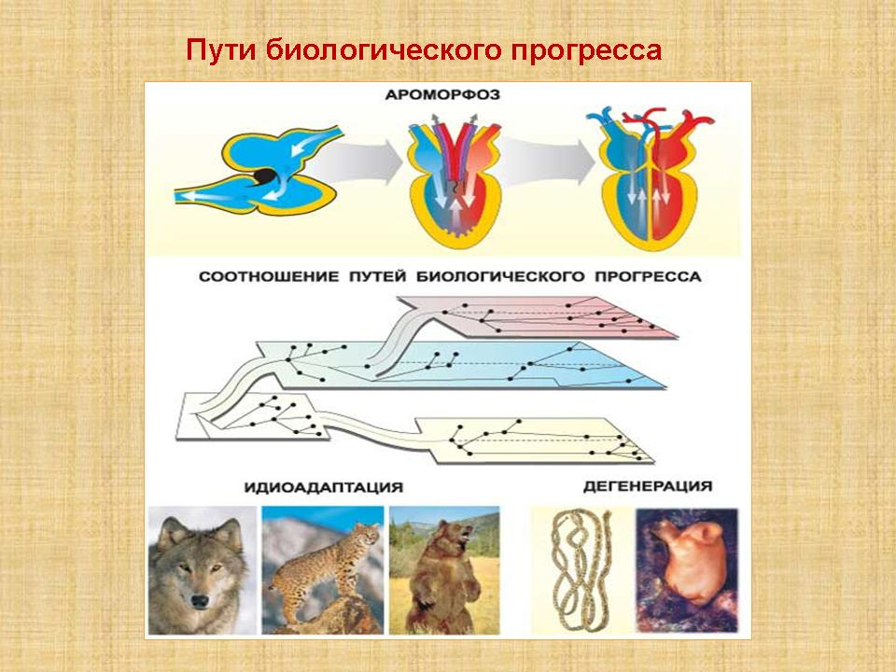

Slide 8
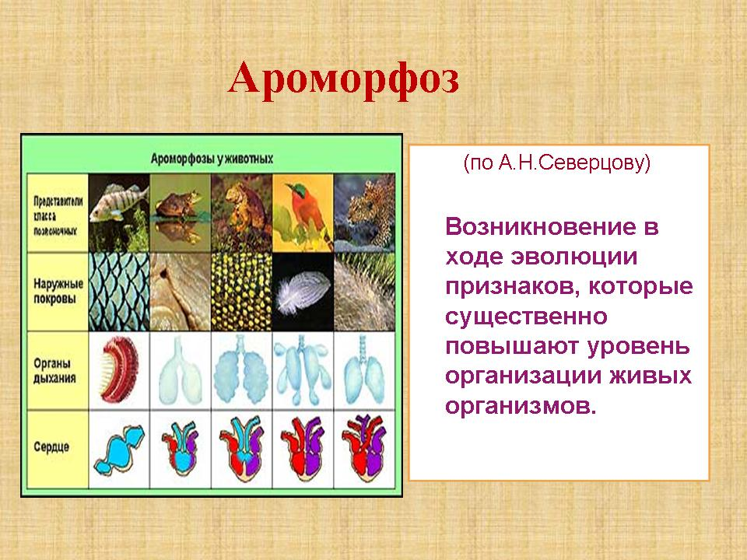

Slide 9
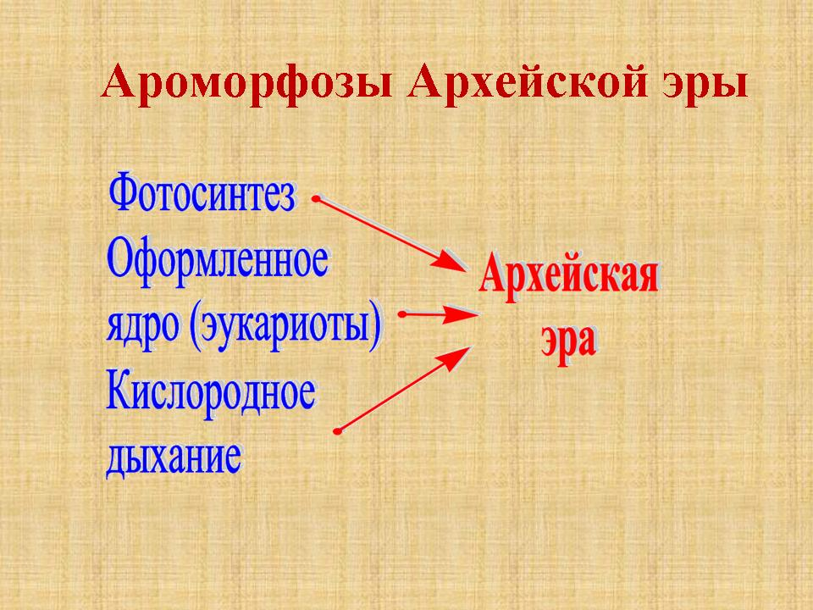

Slide 10
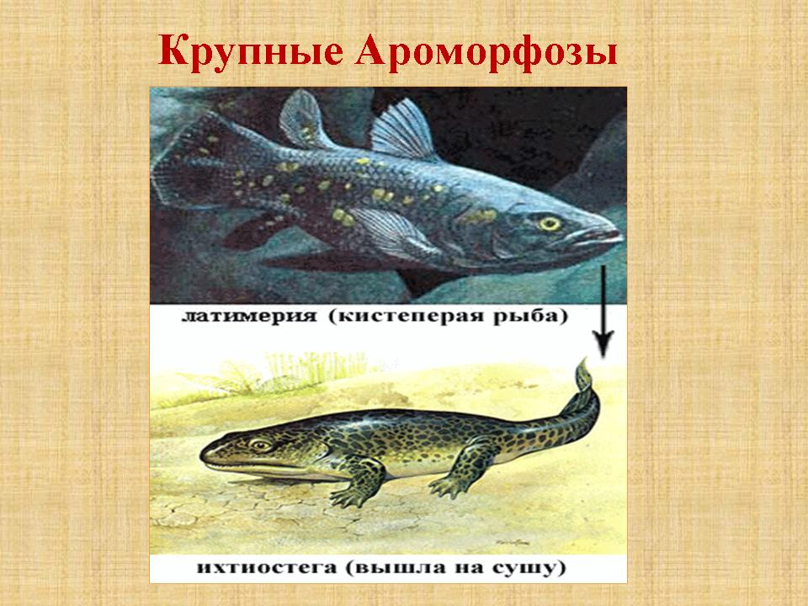

Slide 11
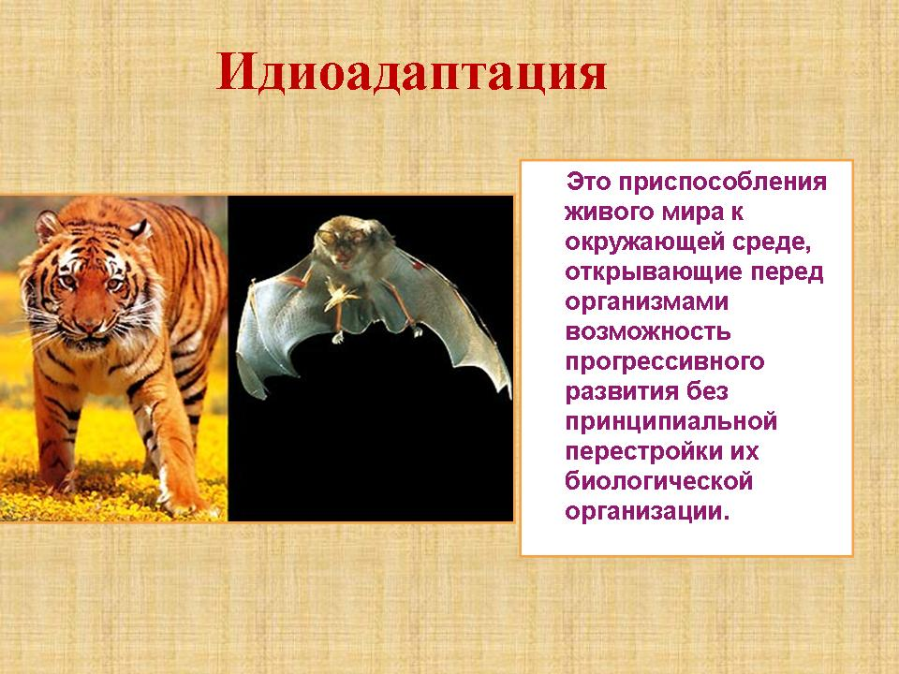

Slide 12
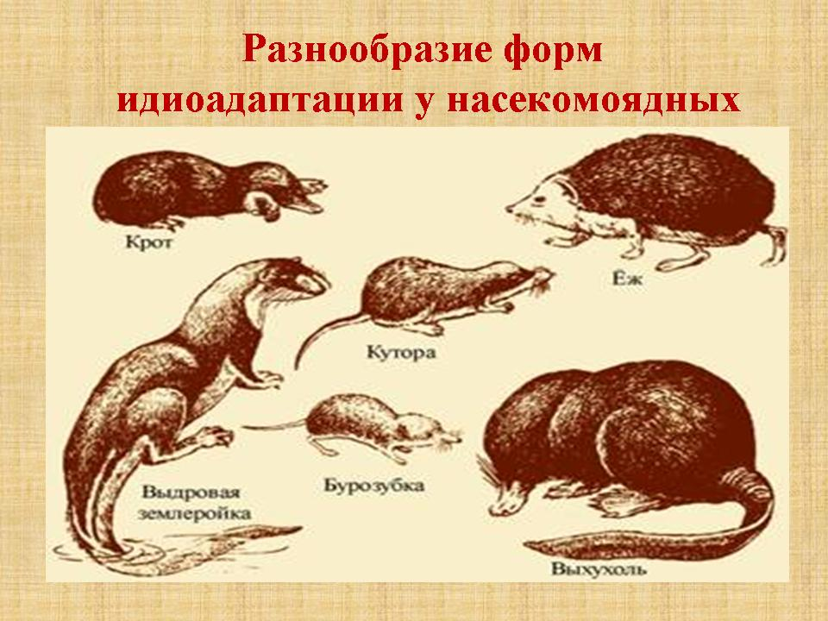

Slide 13
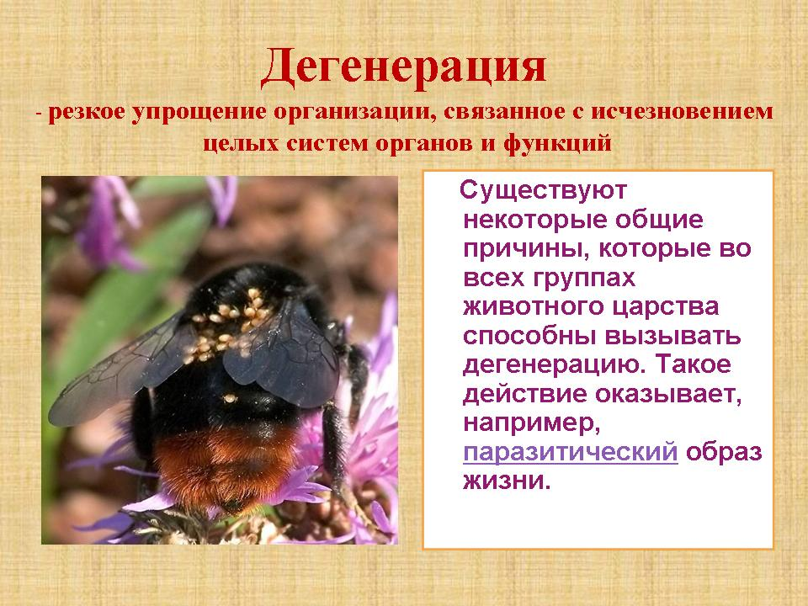

Slide 14
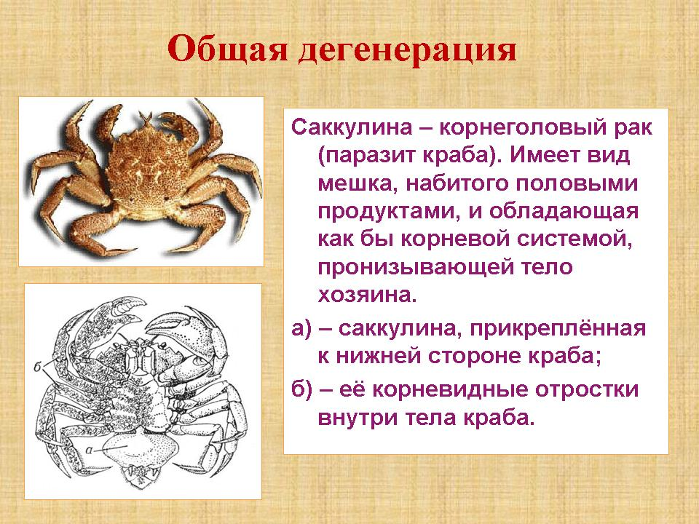

Slide 15
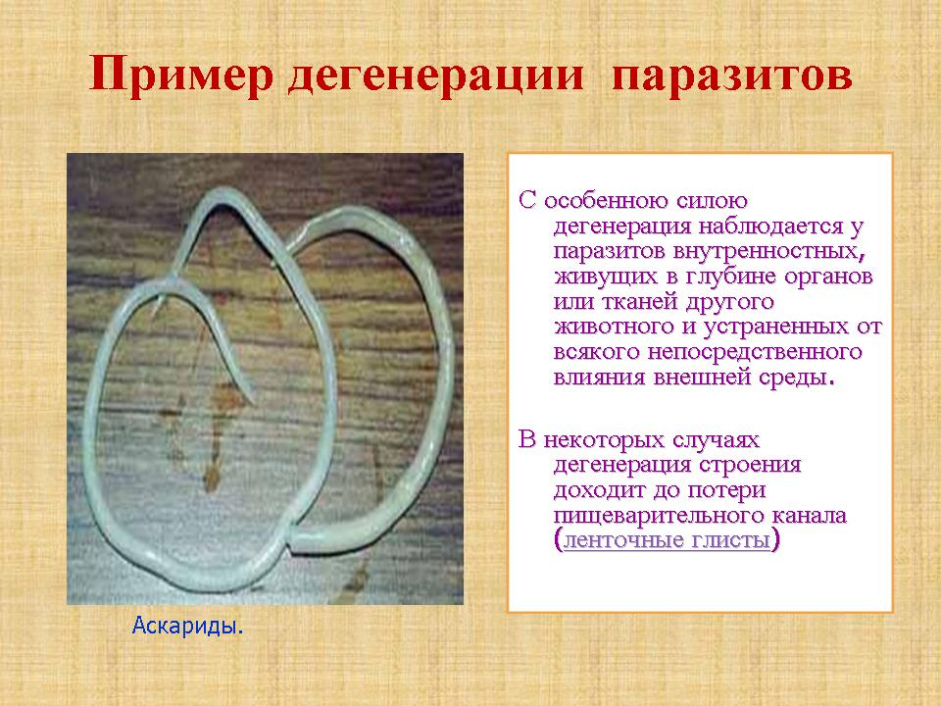

Slide 16
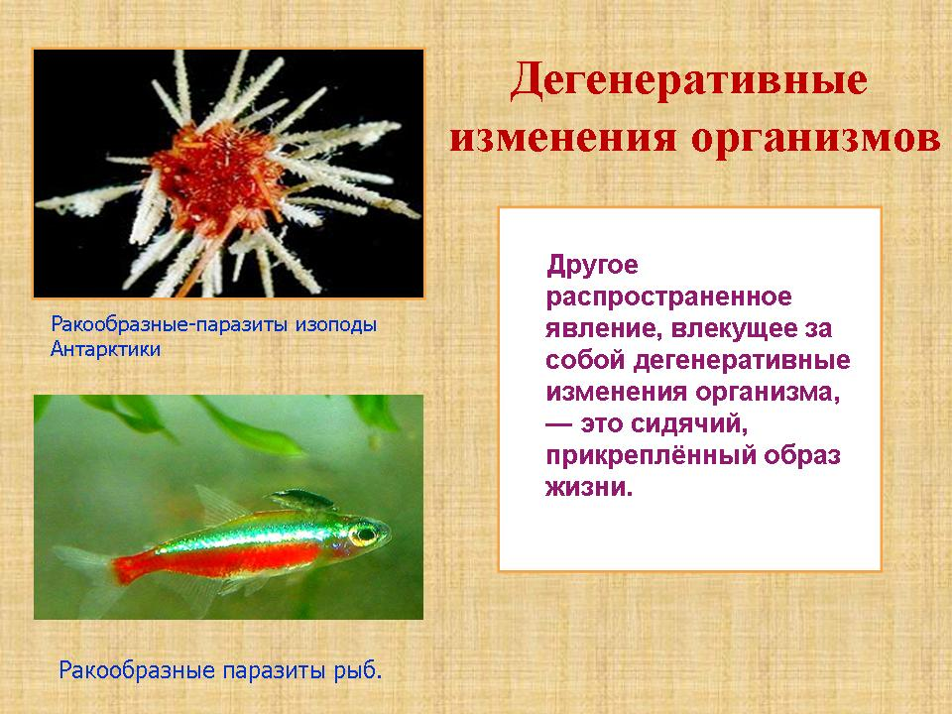

Slide 17
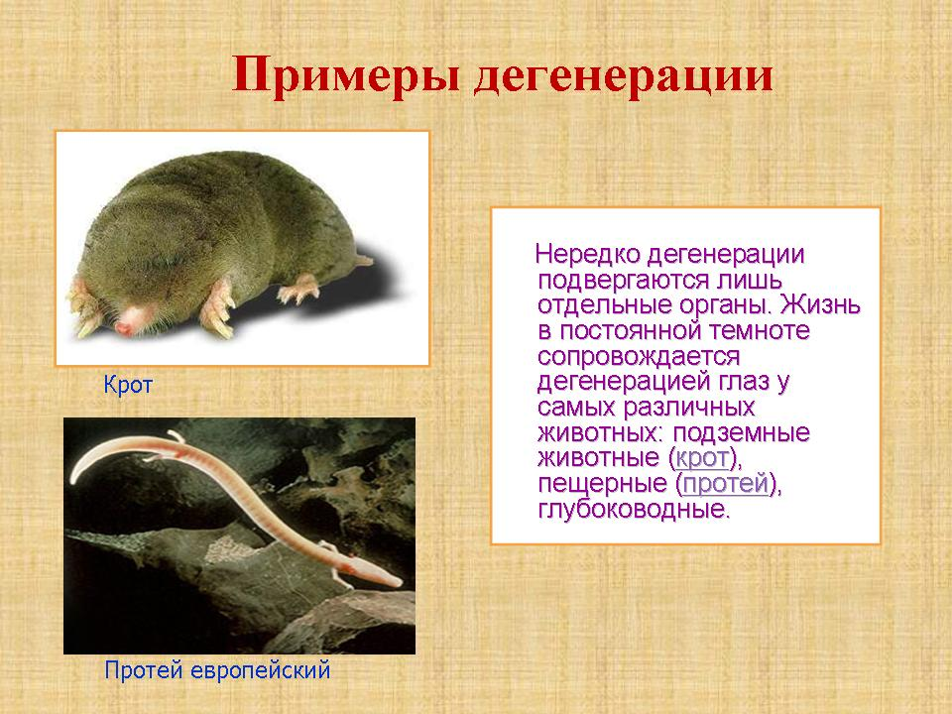

Slide 18
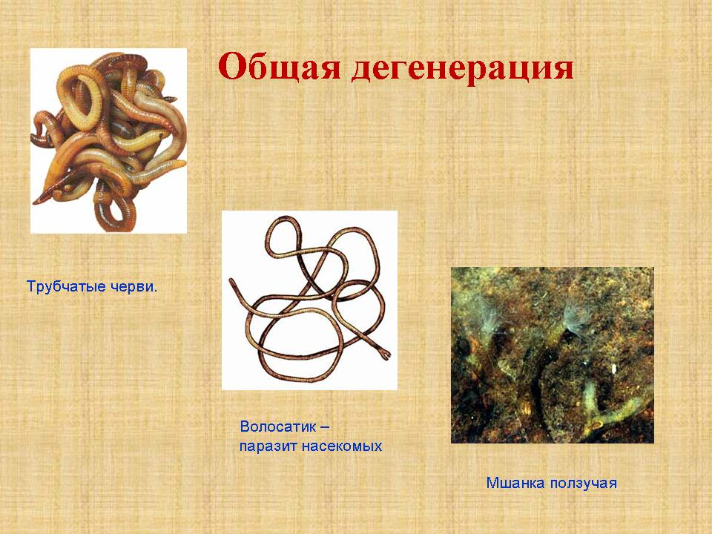

Slide 19
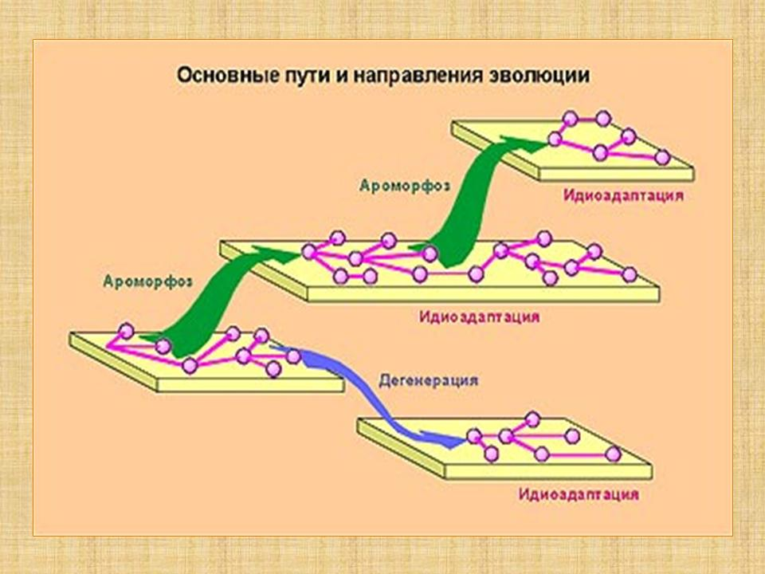

Slide 20
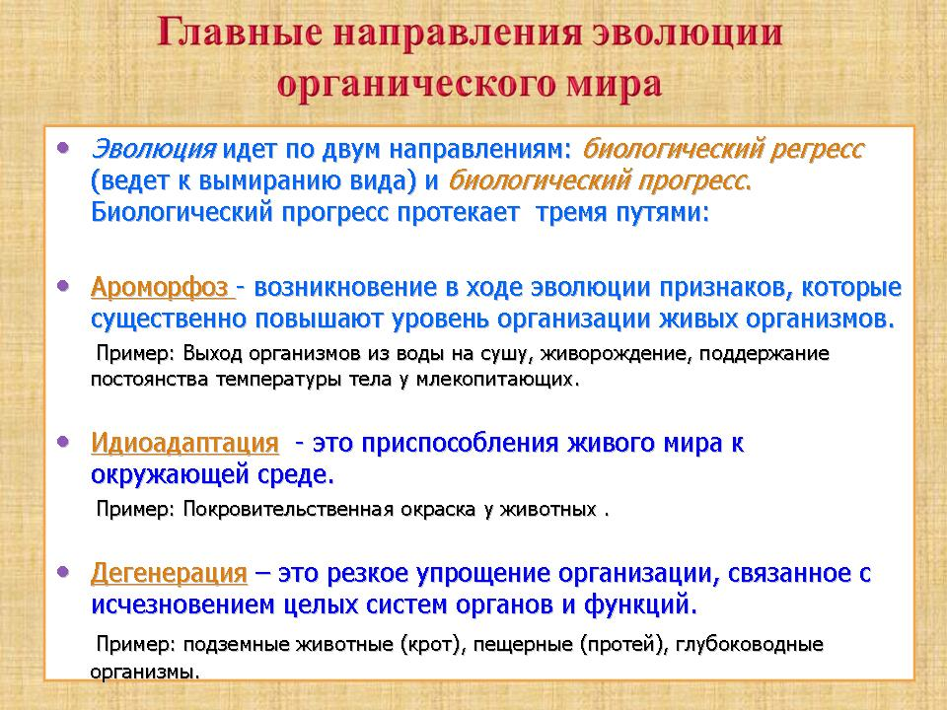

Slide 21
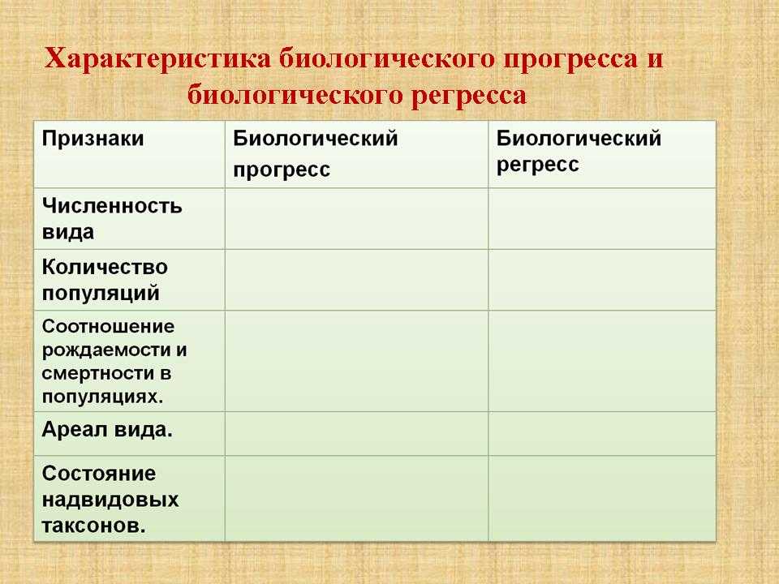

Slide 22
Спасибо за внимание!
Пожалуйста,
оставьте две звезды и одно пожелание!

